Slide 1
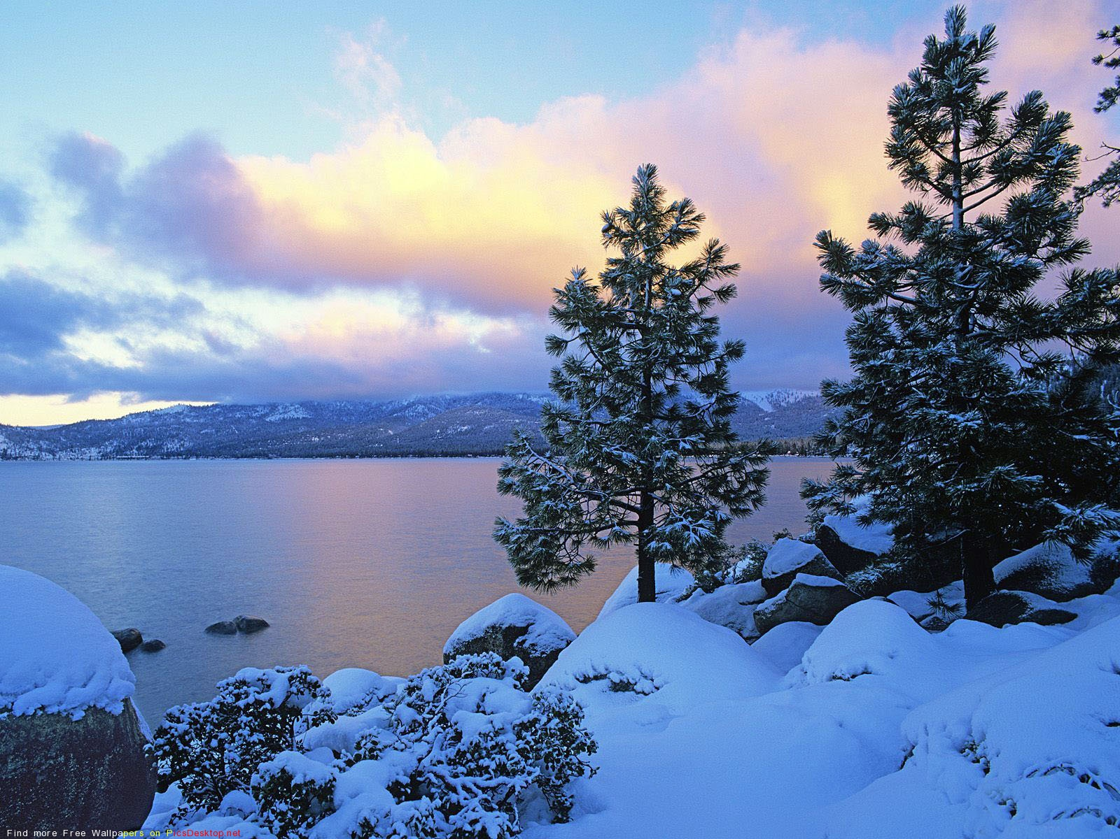
Фізкультхвилинка для очей
« Ліпимо сніговичка »
Косенко Олена Іванівна
КЗО “ Новопокровська СЗШ”

Slide 2
Косенко Олена Іванівна
КЗО “ Новопокровська СЗШ”

Slide 3
Косенко Олена Іванівна
КЗО “ Новопокровська СЗШ”

Slide 4
Косенко Олена Іванівна
КЗО “ Новопокровська СЗШ”

Slide 5
Косенко Олена Іванівна
КЗО “ Новопокровська СЗШ”

Slide 6
Косенко Олена Іванівна
КЗО “ Новопокровська СЗШ”

Slide 7
Косенко Олена Іванівна
КЗО “ Новопокровська СЗШ”

Slide 8
Діти,
зір !
бережіть
Косенко Олена Іванівна
КЗО “ Новопокровська СЗШ”

